Slide 1
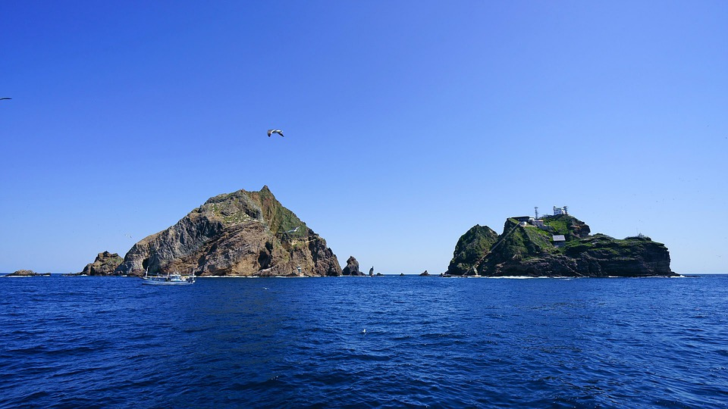
독도가 한국영토인 역사적, 지리적 근거와 국제법적 근거
과목 : 독도영토학
학과 : 전자공학전공
학번 : 21528188
이름 : 우창환
대한민국 정부 소유의 국유지로서
천연기념물 제336호로 지정되어 있는 섬

Slide 2
목
차
01. 독도란?
02. 실효적 근거
03. 역사적 근거 및 지리적 근거
04. 느낀 점
한반도에서 가장 오래된 화산 섬

Slide 3
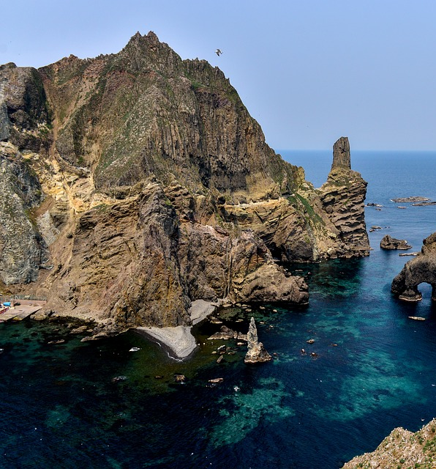



01. 독도란
두 개의 섬으로 이루어져 있으며, 경상북도 울릉군에 속해 대한민국 정부 소유의 국유지로서 천연기념물 336호로 지정되어 있다.
또한 독도는
- 자연환경보전, 생태계 보전
- 자연생태계가 우수한 특정도서로서 관리
- 지속 가능한 이용이 가능하도록 독도 수산자원 이용
- 해양과학 연구를 균형있게 추진하고 있다.
- 독도는 우리나라에서 가장 먼저 해가 뜨는 곳

Slide 4
01. 독도란
현재 약 40명(독도경비대원, 등대관리원, 울릉군청
직원 등)이 거주 중에 있다.
면적 : 총면적 187,554㎡, 동도 73,297㎡,
서도 88,740㎡, 부속도서: 25,517㎡
높이 : 동도 98.6m, 서도 168.5m
둘레 : 총둘레 5.4㎞, 동도 2.8㎞, 서도 2.6㎞
좌표 : 독도의 좌표는 동도 삼각점 기준으로
북위 37도, 동경 131도
- 독도는 우리나라에서 가장 먼저 해가 뜨는 곳

Slide 5
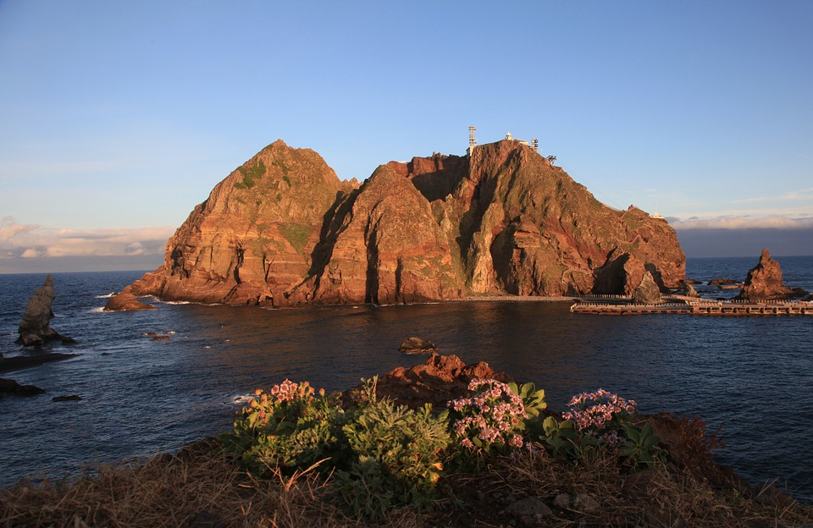
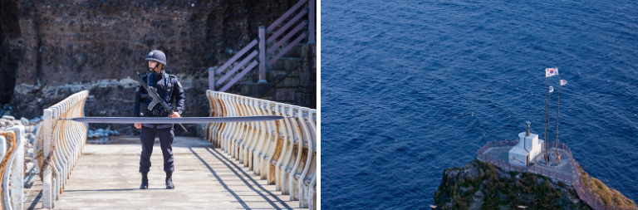
02. 실효적 근거
대한민국의 국민이라면 당연하게 독도가 우리
땅이라고 생각한다.
그렇게 생각하는 가장 대표적인 이유는 독도에는 대한민국 국민이 거주하고 있고, 경찰이 치안 및 수호를 위해 지키고 있기 때문이다.
또한 여기서 군인이 아닌 경찰이 섬을 지키고 있는 것은 독도가 대한민국의 행정구역 안에 포함되는 하나의 마을이기 때문이다.
獨
島

Slide 6
02. 실효적 근거
울릉도 동남쪽 뱃길 따라 200리 외로운 섬 하나 새들의 고향 그 누가 아무리 자기네 땅이라고 우겨도 독도는 우리땅
경상북도 울릉군 남면도동 1번지 동경 132 북위 37 평균기온 12도 강수량은 1300
독도는 우리땅
오징어 꼴뚜기 대구 명태 거북이 연어알 물새알 해녀대합실 십칠만 평방미터 우물하나 분화구
독도는 우리땅
지증왕 13년 섬나라 우산국 세종실록지리지 50쪽에 셋째줄 하와이는 미국땅 대마도는 몰라도
독도는 우리땅
러일전쟁 직후에 임자 없는 섬이라고 억지로 우기면 정말 곤란해 신라장군 이사부 지하에서 웃는다 독도는 우리땅
獨
島

Slide 7
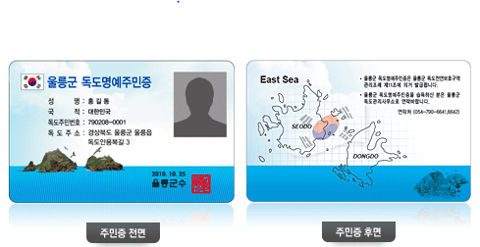
02. 실효적 근거
대한민국 정부는 독도를 방문하는 대한민국 국민들에게 명예 독도 주민등록증을 발급해준다.
사이트 : http://www.intodokdo.go.kr/member/page.htm?mnu_uid=255

Slide 8

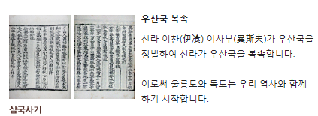
03. 역사적 근거 및 지리적 근거(1)
삼국사기 중 제 4’지증마립간 13년 조’
‘3년 6월 여름, 우산국이 귀복하여 해마다 토산물을 공물로 바치기로 하였다. 우산국을 명주의 정동쪽 바다에 있는 섬인데, 혹은 울릉도라고도 한다. 그 나라의 땅은 사방 100리인데,’라고 명시되어 있다.

Slide 9
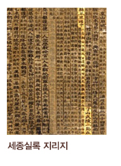
03. 역사적 근거 및 지리적 근거(2)
세종실록지리지 153권
(지리지 강원도 삼척 도호부 울진현, 1432년)
‘우산(독도)과 무릉(울릉도) 2섬이
울진현의 정동바다 가운데 있다고 하면서,
2섬이 서로 거리가 멀지 아니하여, 날씨가
맑으면 가히 바라볼 수 있다.’라고
명시되어 있다.

Slide 10
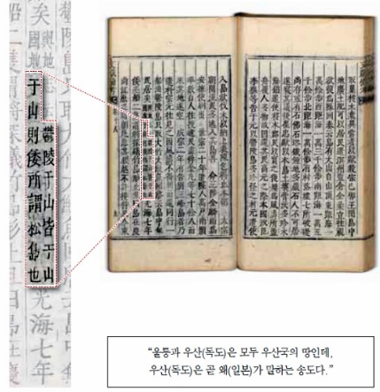
03. 역사적 근거 및 지리적 근거(3)
동국문헌비고 여지고(1770년)
‘울릉, 우산이 모두 우산국 땅인데 우산도는 왜가 말하는 소위 송도이라.’라고 명시되어 있다. 즉 우산도는 송도가 같다.

Slide 11
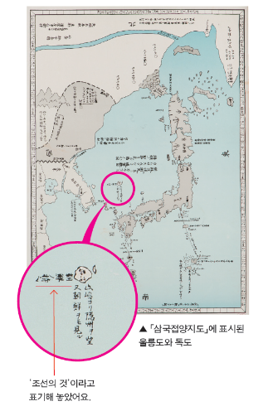
03. 역사적 근거 및 지리적 근거(4)
삼국접양지도(1785년)
심지어 일본의 ‘하야시 시헤이가’ 제작한 지도에도 ‘울릉도와 독도’가 조선의 것
이라고 기록되어 있다.

Slide 12
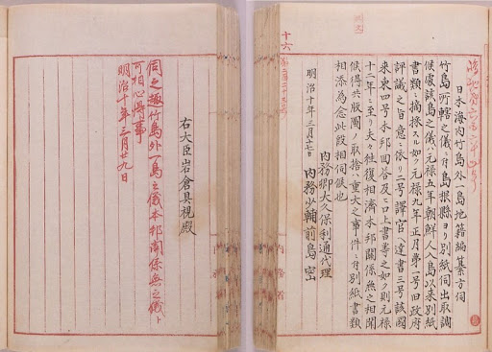
03. 역사적 근거 및 지리적 근거(5)
태정관지령(1877년)
‘질의한 울릉도와 독도는 본방과 관계가
없음을 명심할 것’ 라고 기록되어 있다.
일본 최고 행정기구인 울릉도와 독도가
일본령이 아니라고 직접 명시

Slide 13
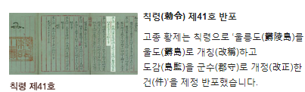
03. 역사적 근거 및 지리적 근거(6)
칙령 제 41호 반포(1900년)
대한제국 정부에서 울릉도와 독도의 영토적 중요성을 깊이 인식하고 현대적 행정제도의 재편과 울릉군수의 관할구역 등을 정하여 반포한 고종 황제의 명령이다

Slide 14
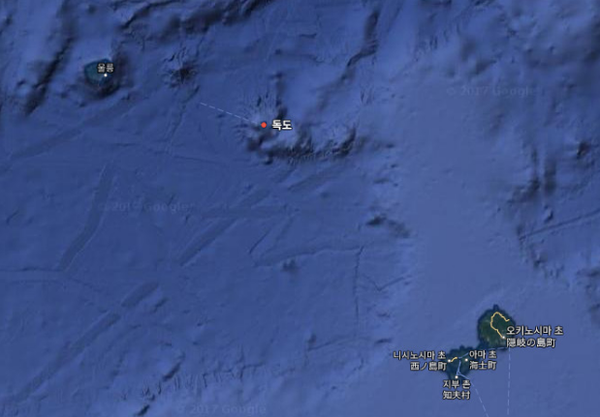
03. 역사적 근거 및 지리적 근거(7)
독도는 경위도 상으로 북귀 37도 14분 18초
동경 131도 52분 22초 지점에 있는 섬이다.
울릉동 독도 : 87.4KM
오키섬 독도 : 157.5KM

Slide 15
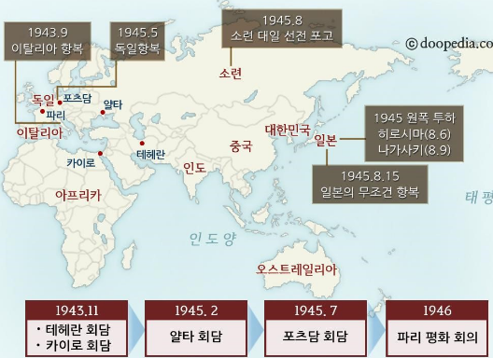
03. 역사적 근거 및 지리적 근거(8)
포츠담 선언(1945년)
일본에 대한 항복 권고와 제 2차 세계대전 이후 일본의 처우를 결정하기 위해서 발표
총 13개 항목에서 제 8항 ‘ 카이로 선언의 요구 조건들이 이행될 것이며 일본의 주권은
혼슈와 홋카이도, 큐슈와 시코쿠, 그리고 우리가 결정하는 부속 도서로 제한될 것이다
것’라고 적혀있습니다.

Slide 16
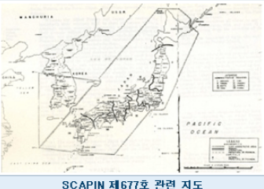
03. 역사적 근거 및 지리적 근거(9)
SCAPIN 제 1033호(1946년)
연합국은 구 일본제국이 1894년 1월 1일 이후 타국으로부터 빼앗은 모든 영토를 원주인에게 반환하는 작업을 시작.
‘한반도를 일본 영토에서 제외한 것은 당연하며, 1946년 1월 29일 제주도, 울릉도, 독도를 한국 영토로 판단, 한국 독립과 동시에 인수할 수 있도록 함.’ 라고 기록됨.

Slide 17
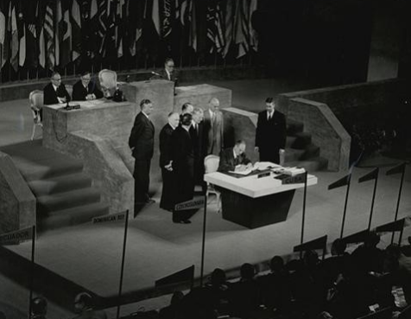
03. 역사적 근거 및 지리적 근거(10)
샌프란시스코 강화조약(1951년)
‘일본은 한국의 독립을 인정하고, 제주도,
거문도 및 울릉도를 비롯한 한국에 대한
모든 권리와, 소유권 및 청구권을 포기한다.’

Slide 18
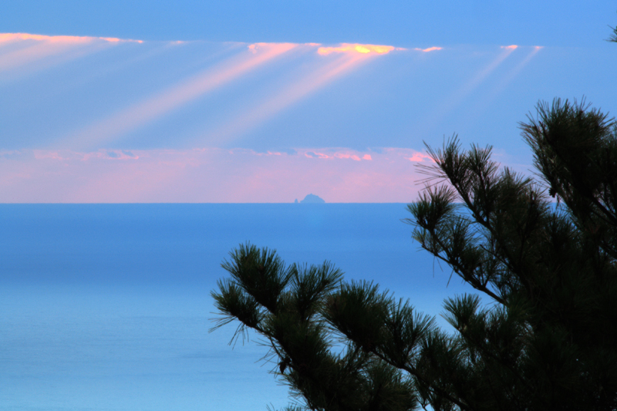
03. 역사적 근거 및 지리적 근거(11)
국제한국연구원이 울릉도에서 찍은 독도의 모습
(2007년)
울릉도 해발고도 80m 이상에서는 연중
30여 일 간 독도 관측이 가능함.
‘눈에 보이고 주민이 일정하게 생활 및 경제활동을
한 공간’은 국제법적으로 부속도서로 인정

Slide 19
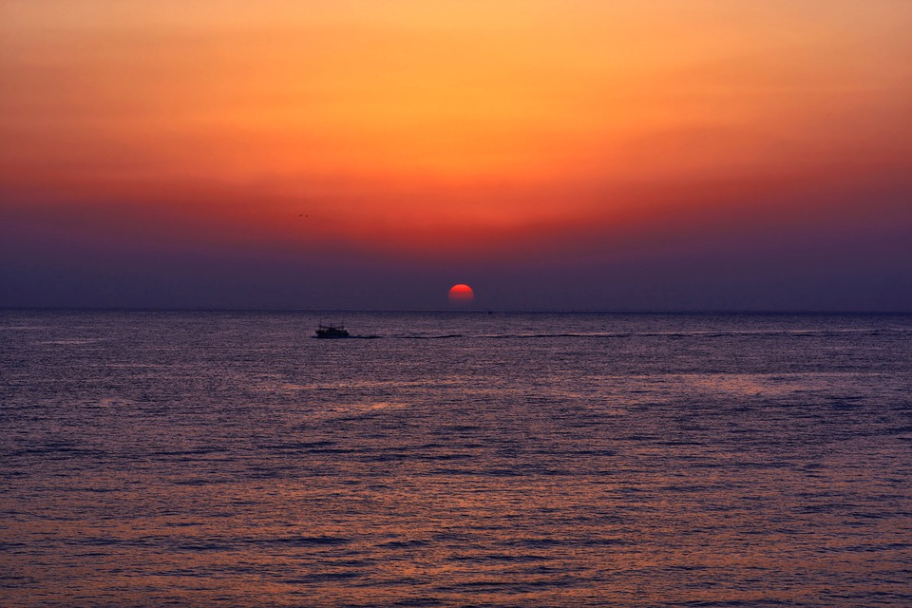
04. 느낀 점
우리의 것 또는 우리의 영토를 지키기 위해서는 나라가 발전해야 하고 그러기 위해서는 국민들 한 명 한 명이 성장하고, 우리나라의 역사에 대해서 깊이 알 필요가 있다고 느꼈다.

Slide 20
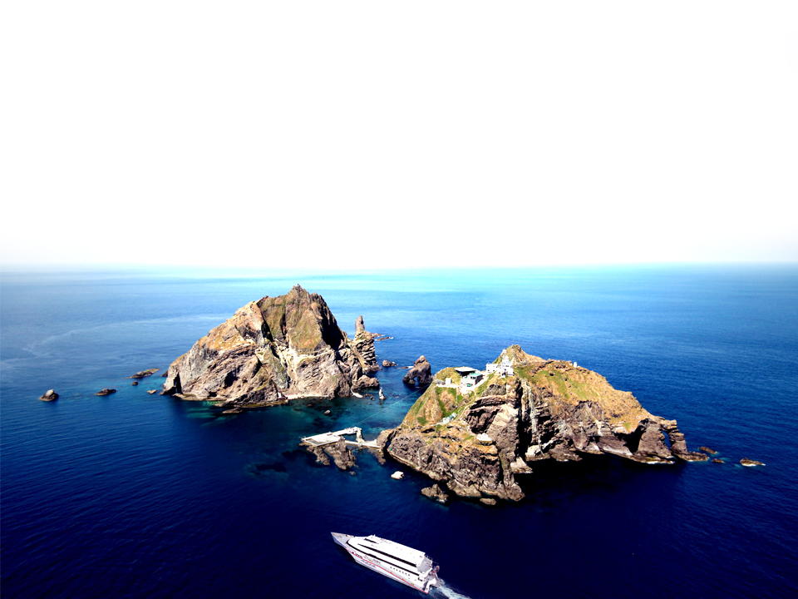
THANK YOU

